Slide 1
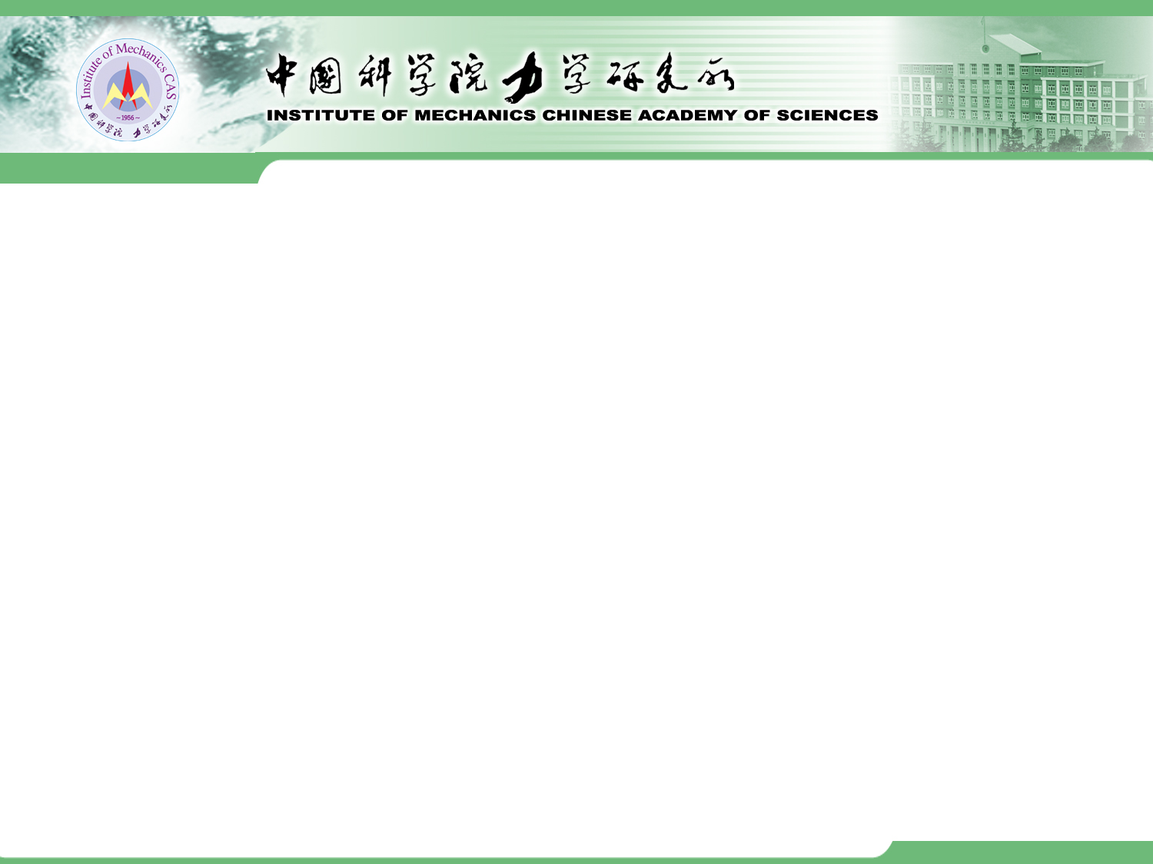
2019年春季中国科学院大学课程
计算流体力学 （知识回顾）
李新亮
lixl@imech.ac.cn
Tel: 82543801
力学所主楼214
参考数目： 傅德薰等：《计算空气动力学》；朱自强 等：《应用计算流体力学》
任玉新等： 《计算流体力学基础》；阎超：《计算流体力学方法及应用》，
J. Blazek: Computational Fluid Dynamics: Principles and Applications
E. F. Toro: Riemann Solvers and numerical methods for fluid dynamics
课件下载： http://pan.baidu.com/s/1slfC5Yl

Slide 2
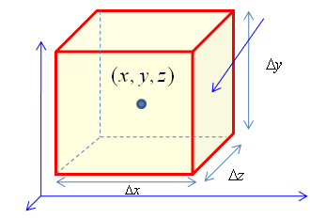
知识回顾 （一）: N-S方程
1. 流体力学基本方程
概念： 连续介质假设； Euler描述/Lagrange描述
N-S方程—— 描述 质量、动量、能量守恒 的方程组
流通量： 单位时间内通过垂直于x/y/z 轴单位面积的 质量、动量、能量
无量纲量： 物理量与参考量（特征量）之比
2. 偏微分方程（组）及其类型
解耦成N个独立的方程
双曲型
有N个实特征根（含重根）
N个独立特征向量
有1个N重特征根
独立特征变量数<N
抛物型
特征线；
特征相容关系；
全部为复特征根
椭圆型

Slide 3
3. 双曲方程边界条件提法
j=1
j=2
方法： 独立给定j个方程的边界条件
如果 λ_{j}>0, 则在左端给定v_{j}的边界条件
如果 λ_{j}<0, 则在右端给定v_{j}的边界条件
A
B
一维Euler方程
条件 | 描述 | 边界条件设定
 | 超音速入口 | 给定3个边界条件
 | 亚音速入口 | 给定2个边界条件
 | 超音速出口 | 无需给定边界条件
 | 亚音速出口 | 给定1个边界条件
3

Slide 4
4. 无量纲化
有量纲量
特征量（有量纲）
用动压作为特征压力；
可减少一个无量纲参数
出现的无量纲参数：
无量纲状态方程：
不同的无量纲方式得到的方程的形式不同

Slide 5
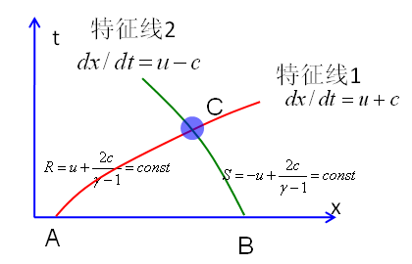
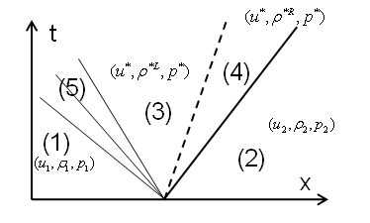
知识回顾 （二）： 双曲方程组
1. 双曲型方程组及其特征方程
沿特征线Riemann不变量保持常数
特例： 一维等熵流动
特征线1：
特征线2：
2. 双曲型方程的间断解
t
弱解：
间断线上满足积分关系式（R-H关系）
（4）
（1）
（3）
熵条件： 特征线汇集于间断线
（2）
x
3. Riemann间断解
精确解: Godnov
近似解： HLL, HLLC, Roe

Slide 6
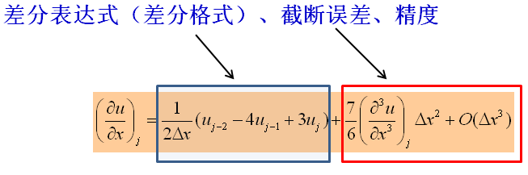
知识回顾 （三）： 差分法
… j-2 j-1 j j+1 …
1. 有限差分基本原理
差商 -> 微商
待定系数法
2. 基本概念
差分格式、截断误差、精度
差分方程、修正方程
紧致格式
显格式、隐格式
全离散、半离散
守恒性、非守恒型
相容型、稳定性， Lax等价定理

Slide 7
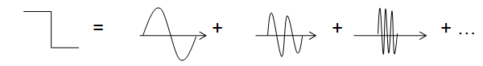
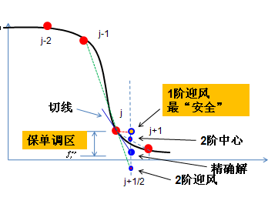
4. 限制器、激波捕捉格式
1） 非物理振荡的原因分析
理论1：色散误差导致各波传播速度不同
间断附近非物理振荡的根源
理论2：粘性耗散不足
理论3： 格式不能保单调
2） 激波捕捉格式
TVD, NND, MUSCL, GVC, WENO, MP ……

Slide 8
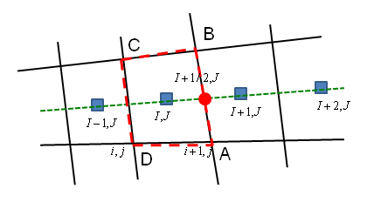
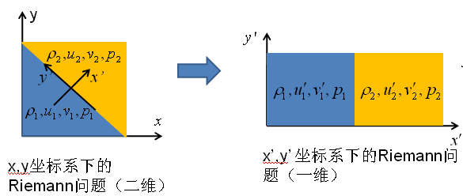
知识回顾 （四） 有限体积法
无粘项常用方法 （流过AB边的通量）：
a. 利用周围点的值，计算出(I+1/2,J) 点处的物理量；
直接利用“差分格式”
b. 利用该处的物理量，计算出流过AB边的流通量
迎风型方法需利用“通量分裂技术”
FVS类：
FDS类：
利用Riemann解
Reimann解： Godunov, Roe, HLL, HLLC
利用坐标变换，转化为一维Riemann问题

Slide 9
通量技术 （差分、有限体积）：
1） 流通矢量分裂(FVS)
Steger-Warming; Van Leer, Lax-Friedrichs
2） 通量差分分裂(FDS) : Riemann解
精确 Riemann解（Godunov方法）
Roe 近似Riemann解
HLL, HLLC 等
3） AUSM

Slide 10
概念澄清： 精度 vs. 分辨率
描述 网格充分密集时差分格式的误差特性
描述网格有限的情况下，差分格式的误差特性
2 阶精度
格式1
4阶精度
格式2
3阶精度
误差
精度特性
显然： 足够小的情况下， 格式1误差更小
并非足够小的情况下，格式2 有可能误差更小
分辨率特性

Slide 11
重要概念澄清：
重构与插值
A. 有限体积法：
确实为f在x_{j+1/2}点的值 ！
j-1/2
j+1/2
通常做法：
1） 用 计算出
2）
（称为数值流通量） 的含义
u在x_{j+1/2}点的值！
关键： 是用 计算 （称为重构） ，而不是用 计算 （是标准的插值）；否则最高也只能达到2阶精度。
是控制体内的平均值

Slide 12
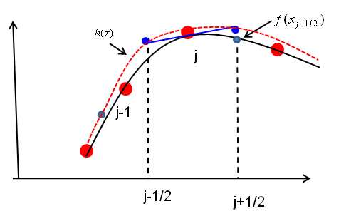
重要概念澄清：
重构与插值
B. 有限差分法：
h(x)为 f(x) 的“重构函数”
j+1/2
差分法与有限体积法的数值格式完全相同

Slide 13
知识回顾 （五） 隐格式 、加速收敛技术
i,j+1
i,j
i-1,j
i+1,j
代数方程组的求解
i,j+1

Slide 14
知识回顾 （六） 代数方程组
一、 代数方程组的求解
直接法
Gauss消元法
LU分解法
追赶法：

Slide 15
知识回顾
迭代法
Gauss-Seidel迭代
n
Jacobi迭代
n
n+1
n
n
n+1
n+1
n
n+1
LU-ADI
LU-SGS
n
n+1
n+1
n+1
n+1
n
n
n
n+1
15

Slide 16
知识回顾（七） 网格生成
二、 网格生成
F
1. 代数网格生成法
2. 解椭圆型方程网格生成法
物理空间
A
E
B
C
D
F’
E’
D’
计算空间
A’
B’
C’

Slide 17
知识回顾 （八）： 不可压缩N-S方程
 | 可压缩 | 不可压缩
易处 | 压力可推进求解，易于使用显格式 | 压力方程具有椭圆性，无法推进求解。压力方程收敛性差
难处 | 可能出现间断 | 不会出现间断
研究重点 | 激波捕捉 | 压力处理
人工压缩性方法（求解定常方程）
求解压力Poisson方法 （投影法）
涡量-流函数方法 （二维问题）
SIMPLE方法

Slide 18
知识回顾 （九）： 湍流及转捩
1） 流动稳定性
2） 转捩的预测方法
3）湍流的模式理论（ RANS）:
涡粘模型： 0方程，1方程，2方程
BL
SA
SST
非涡粘模型
4）大涡模拟

Slide 19
知识回顾 （十）：MPI并行计算
服务器/前端机
MPI 程序的运行原理：
服务器（前端机）编译
可执行代码复制 N 份，每个节点运行一份
调用MPI库函数 得到每个节点号 my_id
根据my_id 不同，程序执行情况不同
调用MPI 库函数进行通讯
a.exe
a.exe
MPI 编程的基本思想： 主从式，对等式
a.exe
重点：对等式程序设计
计算节点

Slide 20
对等式
设计
“对等式”程序设计思想
a.exe
站在其中一个进程的角度思考
a.exe
如果我是其中一个进程；
我应当做……
完成我需要完成的任务
a.exe
a.exe
计算节点

Slide 21
基本的MPI函数（6个）
MPI初始化 MPI_Init(ierr) ； MPI结束 MPI_Finalize(ierr)
得到当前进程标识
MPI_Comm_rank(MPI_COMM_WORLD,myid,ierr)
得到通信域包含的进程数
MPI_Comm_size(MPI_COMM_WORLD,numprocs,ierr)
消息发送
MPI_Send(buf,count,datatype,dest,tag,comm, ierr)
消息接收
MPI_Recv(buf,count,datatype,source,tag,comm,status,ierr)

Slide 22
MPI的消息发送机制—— 两步进行
MPI_Send( A, … ) 发送
MPI_Recv( B, … ) 接收
配合使用
发送 变量A
接收 到变量B

